Slide 1







أعضاء هيئة التدريس هم ١—الاءساتذة. ٢-الاءساتذةالمثاركون. ٣- الاءساتذة الماعدون .
٠
يلحق بأعضاء هيئة التدريس في أحكام هذه اللائحة المحاصرون والمعيدون، ومدرسو اللفات، وماعدو الباحثين .
ذ
١.
اسينو١لارقية
تؤلف في كل جامعة لجنة دائمة لشؤون المبدين والمحاصرين ومدرسي اللفات وماعدي الباحثين يرأسها وكيل الجامعة للدراسات العليا والبحث العلمى ويصدر بتكوينها وتعيين أعضائها

Slide 2
قرار من مجلس الجامعة بناء على توبة من مدير الجامعة وتربع
اللجنة توباتها إلى المجلس ويكون من مهامها: -١ - اقتراح السياسة العامة لاختيار المعيدين والمحاصرين ومدرمي اللفات وساعدي الباحثين وتوزيعهم على الأقام والكب ت .
٢-إبداء الرأي في التوبات الصادزة من مجالى الكليات بثأن تعيين المعيدين والمحاصرين ومدرسي اللعات وماعدي الباحين وفقأ للمعايير الآتية : -أ عدد أعضاء هيئه التدريس العوديثتن ونبتهم لاجمالي عدد أعضاء هيئه التدرير في القم ، وتختمماتهم الدقيقة، وأعبائهم التدريسة.
ب- عدد المحاضرين والعيدين ومدرسي اللفات وساعدي الباحثين ني القم .
ر- عدد المبتعثين من القم، وتخصصاتهم الدقيقة، والتواريخ المتوقعة لعودتهم .
٣- اقتراح توزيع وظائف المعيدين والحاضرين ومدرسي اللعات وساعدي ١بحثين حب حاجة الأقسام الحالية والمستقبلية .
٤ - دراسة التوصيات الخاصة بنقاب المحاضرين والعيدين إلى وظاف إدارية داخل الجامعة أو إحالتهم إلى ديوان الحدمة
المدنمة .

Slide 3




شنر ط لتعيذن المعيد.
١ - أف يكون حاصلأ على الشهادة الجامعية من جامعة سعودية أو جامعة أخرى معترف بها .
٢ - أن يكون تقديره العام في المرحلة الجامعية جيدأ جدأ على الأقل(').
٣ - ما يصدره مجلس الجامعة من شروط أخرى.
يثترط لتعيين المحاضر ومدرس اللغة;-١ - أن يكون حاصلأ على درجة الماجستير أو ما يعادلها من جامعة سعودية أو جامعة أخرى معترف بها ٠ ٢- أن يكون تقديره العام ني الماجتير جيدآ جدآ على الأقل (إذا كان حاصان عليها من جامعة تمنحها بتقدير).
٣- ما يصدره مجلس الجامعة من نروط أخرى.
( ١) انظر الملحق آخر اللاتحة ص ٣٢٨‘ ٣٢٩ ٠

Slide 4
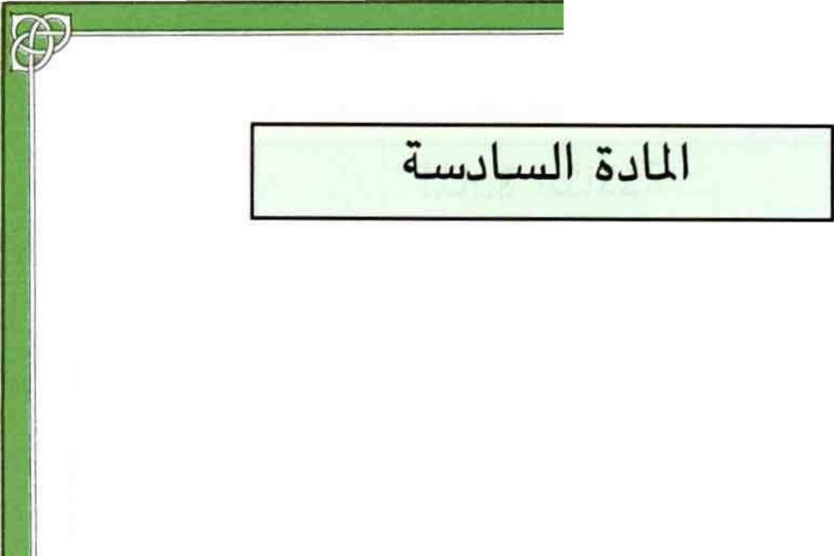
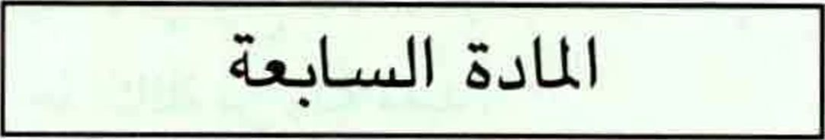

شرط لتعيين مساعد الباحمد.
١ - بالسبة لمن يعبن بدرجة الماجستير، (يسمى مساعد باحمث أ) ٠ أ- الحصول على درجة الماجستير من جامعة سعودية أو جامعة أخرى معترف بها، بتقدير عام جيد جدأ على الأقل، إف كان حاصلأ على الما جحير من جامعة نمخ هذ٠ الدرجة
بتقدير ٠
ب- أية ثروط أخرى تراها الجامعة مناسبة .
٢- بالنسبة لمن يعين بالشهادة الجامعية (البكالوريوس أو ما يعادلها)، (ويمى مساعد باحث ب) :
أ- الحصرل على الشهادة الجامعية بتقدير عام جيد على الأقل من جامعة سعودية أو جامعة أخرى معترف بها .
ب- أية ثروط أخرى تراها الجامعة مناسبة .
ا
يتم تعيين المعيد والمحاضر ومدرس اللغة بناء على توبة مجلس القم الذي سيعمل به ومجلى الكلية واللجنة الدائمة لشؤون المعيدين والمحاصرين ومدرسي اللفات ومماعدي الباحثين ويصدر بالتعيين قرار من مجلس الجامعة ٠

Slide 5




—
يتم تعيين مساعد الباحث بقرار من مدير الجامعة بناء على توصية مجلس القسم ومجلحس الكلية المختصين وتوصية اللجنة الدائمة لشؤون المعيدين والمحاصرين ومدرسي اللفات ومساعدي الباحثدن ٠
١ - يعين المعيد الذي يبح معدل دراسته الجامعية أرح سنوات في أول درجة من رتبة معيد .
٢- يعين المعيد الذي يبلغ معدل دراسته الجامعية خمس توات في الدرجة الثانية من رتبة معيد .
٣- يعين المعيد الذي يبخ معدل دراسته الجامعية ست سنوات في الدرجة الثالثة من رتبة معيد .
٤ - يعين المعيد الذي يبلغ معدل دراسته الجامعية سع سنوات في الدرجة الرابعة من رتبة معيد ٠

Slide 6


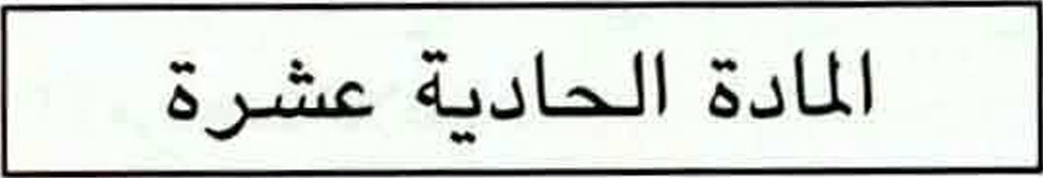
تطبق على مدرسي اللفات ومساعدي الباحثين لائحة الوظائف التعليمية المعتمدة بقرار مجلس الخدمة المدنية رقم ٥٩٠ وتاريخ ١٤٠١/١١/١٠ش وما يطرأعليها من تعديلات ٠
يشترط للتعيين على رتبة أستاذ ساعد الحصول على درجة الدكتوراه أو ما يعادلها من جامعة سعودية أو جامعة أخرى معترف بها، ولمجلس الجامعة إصافة شروط أخرى ٠
يجوز لمجلس الجامعة في حال الضرورة وبناء على توصية من مجلس القسم ومجلس الكلية المختصين والمجلسى العلمي التعيين على رتبة أستاذ مساعد دون اشتراط الحصول على درجة (الدكتوراه) ني التخصصات التي لا تمنح فيها درجة الدكتوراه وفق الضوابط الآتية : -

Slide 7

- أن يكون المرشح حاصلأ على درجة الماجستير أو ما يعادلها من جامعة سعودية أو جامعة أخرى معترف بها .
- أن يكون قد أمغى ثلاث سنوات على الأقل ني وظيغة محاصر .
- أن يتقدم بإنتاج علمي لا يقل عن ثلاث وحدات منثورة بعد حصوله على درجة الماجستير منها وحدة واحدة على الأقل فردية . وأن يكون الإنتاج العلمي المقدم متفقأ مع ما جاء في المادة (٩ ٢) من هذ٥ اللائحة .
هع مراعاة أحكام المادة الثانية عشرة يثترط للتعيين على رتبة أستاذ مشارك:
١ - الحصول على درجة الدكتوراه من جامعة سعودية أو جامعة أخرى معترف بها ٠
٢- خبرة في عضوية هيئة التدريس بالجامعة أو الجامعات الأخرى المعترف بها لا تقل عن أربع سنوات بعد التعيين على رتبة أستاذ مساعد.
٣- أن تكون قد نمت ترقيته علميآ إلى رتبة أستاذ مشارك من جامعة سعودية أو جامعة أخرى معترف بها.

Slide 8



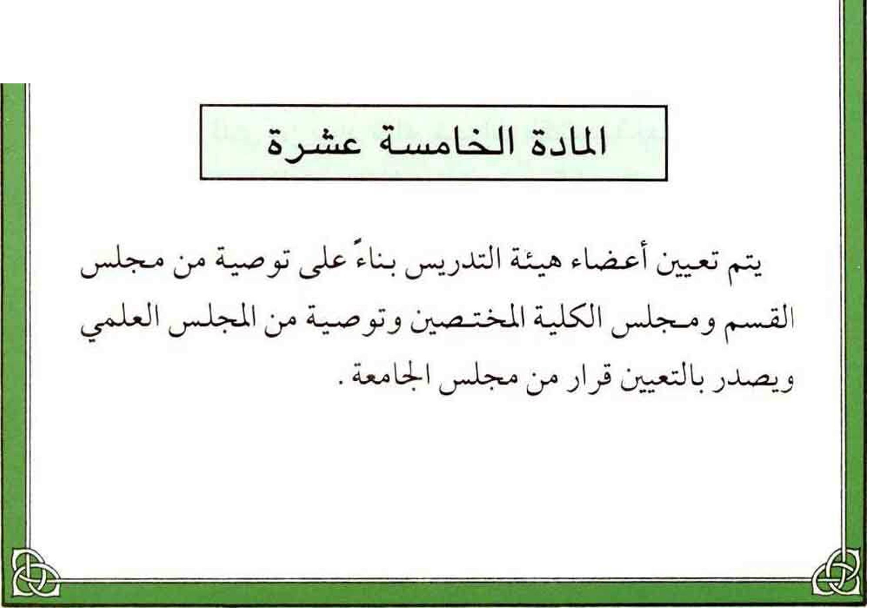
هع مراعاة أحكام المادة الثانية عشرة شترط لسن على رتبة
أسان:
الحصول على درجة الدكتوراه من جامعة سعودية أو جامعة أخرى معترف بها ٠
خبرة في عضوية هيئة التدريس بالجامعة أو جامعة أخرى معترف بها ، لا تقل عن ثماني سنوات ، منها أربع سنوات على الأقل أسناذ مثارك.
أن تكون قد تمت ترقيته علميأ إلى رتبة أستاذ من جامعة سعودية أو جامعة أخرى معترف بها ٠
-١
-٢

Slide 9
المادة السادسة عشرة(...)
١ - يصنف من ينتقل من أي من السلالم الوظيفية إلى كادر أعضاء هيئة التدريس والمحاصرين والمعيدين فى الجامعات، ممن يحمل شهادة الدكتوراه على رتبة أستاذ مساعد فى التخصص الذى حصل فيه على الدكتوراه، ويمنح أول درجة في رتبة أستاد مساعد، فإن كان راتبه عند نقله يساوي راتب هده الدرجة آو يزيد عليه فيمنح
راتب أول درجة تتجاوز راتبه، وفي حالة تجاوز راتبه آخر
مربوهل رتبة أستاد مساعد فيمنح الفرق على شكل مكافأة حتى يتلاشى الفرق بالترقية والعلاوة.
٢ “ إدا كان من يراد تصنيفه من أعضاء هيئة التدريس السابقين فيعين على الدرجة العلمية التي كان يشغلها سابقأ ومن ثم يعامل وفقأ للفترة (١) أعلاه.
٣ - إدا كان لدى من يراد نقله خبرات مكتسبة بعد الحصول على المؤهل العلمي اللازم للتعيين وكان راتبه المستحق وفق الفقرة (١) من هذه المادة أقل مما يستحقه في حال احتساب الخبرة، فتحتسعب له هذه الخبرة على أساس كل سنة خبرة بعلاوة إذا كانت في مجال التخصص.
( ) تم تعديل المادتين ( السادسة عشرة، والسابعة عشرة ) من هذه اللائحة بموجب قرار مجلس التعليم العالي رقم (١٤٢٧/٤٤/١٢) وتاريخ ٣١/. ٤٢٧/١ ١ف المتوج بالموافقة السامية رقم(٠٨٦ ١/م ب ) وتاريخ ١٤٢٨/١/٢٦د.

Slide 10

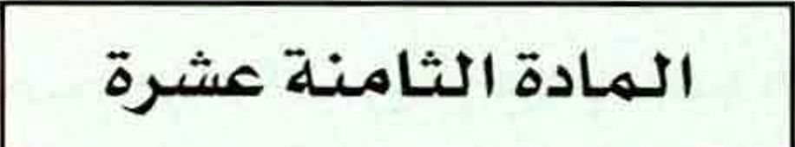


ويقاس على ما ورد في الفقرات (١)و (٢) و(٣)من يحمل
درجة البكالوريوس أو الماجستير للتعيين على رتبة معيد أو محاضر.
إدا كان لدى من يراد تعيينه من غير المشمولين بالمادة السادسة عشرة، خبرات مكتسبة بعد ا لحصول على المؤهل العلمي اللازم للتعيين. فتحتسب له هذه الخبرة على أساس كل سنة خبرة بعلاوة إدا كانت فى مجال التخصص ٠
يمنح عضو هيثة التدريس المعين ومن في حكمه أول درجة ب رتبة ا لوظيفة التي يعين عليها . فإذا كان راتبه عند التعيين اوي راتب هذه الدرجة أو يزيد عليه يمنح راتب أول درجة جاوز راتبه. كما يمنح عضو هيثة التدريس ومن في حكمه مرقى راتب آول درجة في رتبة الوظينة التي يرقى إليها. فإذا
ن راتبه عند الترقية يساوي راتب هذه الدرجة أو يزيد عليه
٠ذح راتب أول درجة تتجاوز راتبه.
يعامل أعضاء هيثة التدريس والمحاصرون والمعيدون من حيث البدلات والمكافات والمزايا وفقأ لما يعامل به موظفو الدولة على أساس المعادلة الآتية:

Slide 11

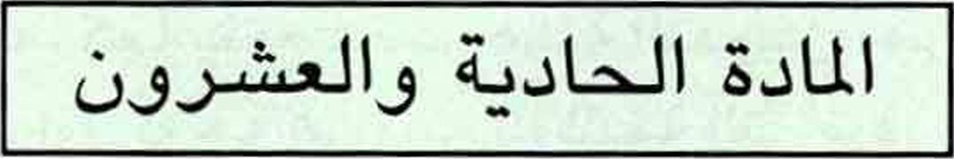
المرتبة الثامنة. المر٠تبة التاسعة. المرتبة الثانية عشرة. المرتبة الثالثة عشرة
- المعيد
- المحاصر
- الاستاذ المساعد الاستاد العشارك
الاستاذ المرتبة الرابعة عشرة
ويكون بدل الانتقال الشهري لرتبة (أستاذ) ٠ ٦٥ ريالأ
لا يترتب على وصول راتب الأستاذ إلى الدرجة الأخيرة من سلم رواتب أعضاء هيئة التدريس عدم منحه العلاوة الدورية السنوية بل يستمر منحه العلاوة، ولا ينطبق ذلك إلا على رتبة أستا ذ فقط .
يثترط للتقدم للترقية من رتبة أحان ساعد إلى رتبة أحان مثارك:“
١ - خدمة لا تقل عن أرح سنوات في رتبة أستاذ ساعد في جامعة سعودية أو جامعة أخرى معترف بها، على ألا تقل مدة الخدمة في الجامعات المودية عن حة واحدة .
٢-احيعاء الحد الأدنى من الإنتاج العلس المطلوب للترقية وفئء لأحكام المادة الثانية والثلاثين من هذ٥ اللائحة .
لت&

Slide 12
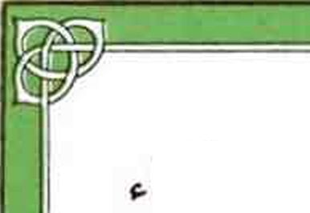
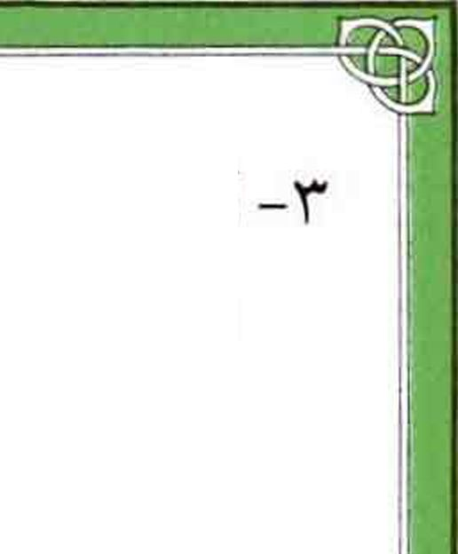
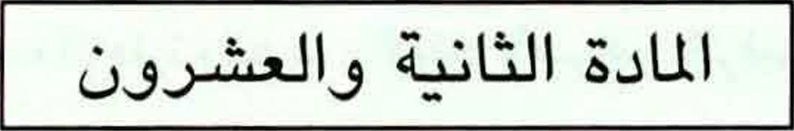

أن يكون ما تقدم به من إنتاج علمي قد نثر أو قبل للنثر أثنا ٠ئغله رتبة أستاذ ساعد ٠
يثترط للتقدم للترقية من رتبة أسان مثارك إلى رتبة أسان: —
١ - خدمة لا تقل عن أرع سنوات في رتبة أستاذ مثارك في
جامعة سعودية أو جامعة أخرى معترف بها، على ألاتقل مدة ا الخدمة في الجامعات العودية عن سة واحدة. لا ٢-استيفاء الحد الاديى من الإنتاج العلس المطلوب للترقية وبغأ لأحكام المادة الثالثة والثلاثين من هذه اللائحة.
ا؛ ٣- أن يكون ماتقدم به من إنتاج علمي قدنثرأوقبل للنثرأثناء شعله لرتبة أستاد مشارك.
-
لعضو هيئة التدريس الحق في التقدم إلى مجلس الفب بطلب الترقية قبل اكتمال المدة النظامية بمدة أقصاها سة أشهر .

Slide 13

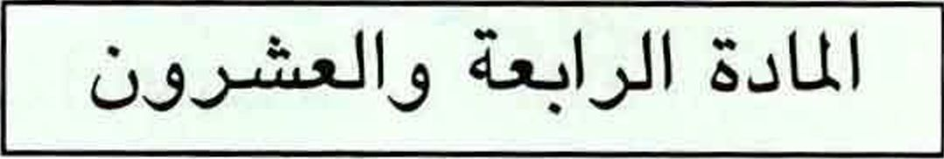
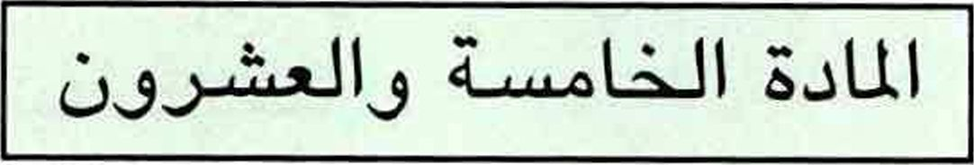
تحتب مدة الإعارة واندب والإيفاد لأغراض الدرقية عر النحو
الآفي:-
١ - كامل المدة إذا كانت الإعارة أو الندب أو الإيفاد إر جهة علمية وكان العمل في مجال التخصص.
٢-نصف المدة إذا كانت الإمعارة أو الندب أو الايفاد إر جهة غير علمية وكان العمل في مجال التخصص.
٣- لا تحتب المدة لغرض الترقية إذا كان العمل في غير مجال التخصمر.
تتم ترقية أعضاء هيئة التدريس وفق المعايير الآتية:-
١ - الإنتاج العلمي. ٢-التدريس.
٣- خدمة الجامعة والمجتمع.

Slide 14

المادة السادسة والعشرون
إجراءات الدرقية:-
١ - يقدم عفو هيئة التدرب طلب الترقية إلى مجلر القم المخممم ويتضمئ ما ياتي ٠
أ- بيان بالمؤهلات العلمية والوظيغية والتدرج الوظيفي.
ب- بيان بالنشاطات التدريسية .
ر- بيان بنشاطه في مجال خدمة الجامعة والمجتح.
د - خمس نسخ على الأقل من الإنتاج العلمي المقدم للترقية والبيانات الموصحة له .
ه_— أي معلومات إضافية لدعم طلب الترقية .
و- أي معلومات أو وثائق أخرى يطلبها مجلس القم أو مجلس الكلية أو المجلسى العلمي .
٢- ينظر مجلس القسم في طلب الترقية ويتحقق من اسيفا ء الشروط والإجراءات ويومي برفع الطلب إلى مجلس الكلية مع اقتراح أسماء عدد من المحكمين المتخصمين لا يقل عن ثمانية ٠
٣- ينظر مجلس الكلية في الطلب بناء على توصية مجلس القم، ويرشح عددآ من المحكمين المتخممين لا يقل عن ثمانية ممن رشحهم مجلس القم أو من سراهم .

Slide 15

يدرس المجلس العلمي طلب الترقية بناء على توصية مجالسي القم والكلية، ويقوم بعد الدراسة بما يأني : -أ- اختيار خمسة محكمين لتقويم البحوث، يختارون س المرشحين من مجلس الكلية أو س غيرهم ثلاثة منهم أساسيون والرابع فاحصا. احتياطيآ أولأ والخامس فاححأ احتياطيآثانيأ يلجأ إليهما عند الحاجة. ويجب أن يكون إثنان من المحكمين الثلاثة -على الاقل-من خارجالجامعة.
ب— إرسال البحوث والبيانات الخاصة بالترقية إلى المحكمين
بطريقة سرية لتقويمها وفق النمونج الذي يعد من قبل المجلسالعلس.
ر— اتخان قرار بترقية عضو هيئة التدريس أو بعدم الموافقة عبى ترقيته، وذلك بعد الظر في تقارير المحكمين، والتقارير الحاصة بنشاط المتقدم للترقية ني مجال التدريس وخدمة الجامعة والمجتمع.
د- إذا قرر المجلس عدم الموافقة عر الترقية لضعف الإنتاج العلمي، يقوم بتحديد ممير الأبحاث المقدمة وما يبعد منها وما يمح تقديمه مرة أخرى، على أن يثمتمل الحد الأدنى للترقية ني حال طلب الترقية مرة أخرى وحدة بحثية جديدة — عر الأقل — للمتقدم للترقية إني رتبة

Slide 16
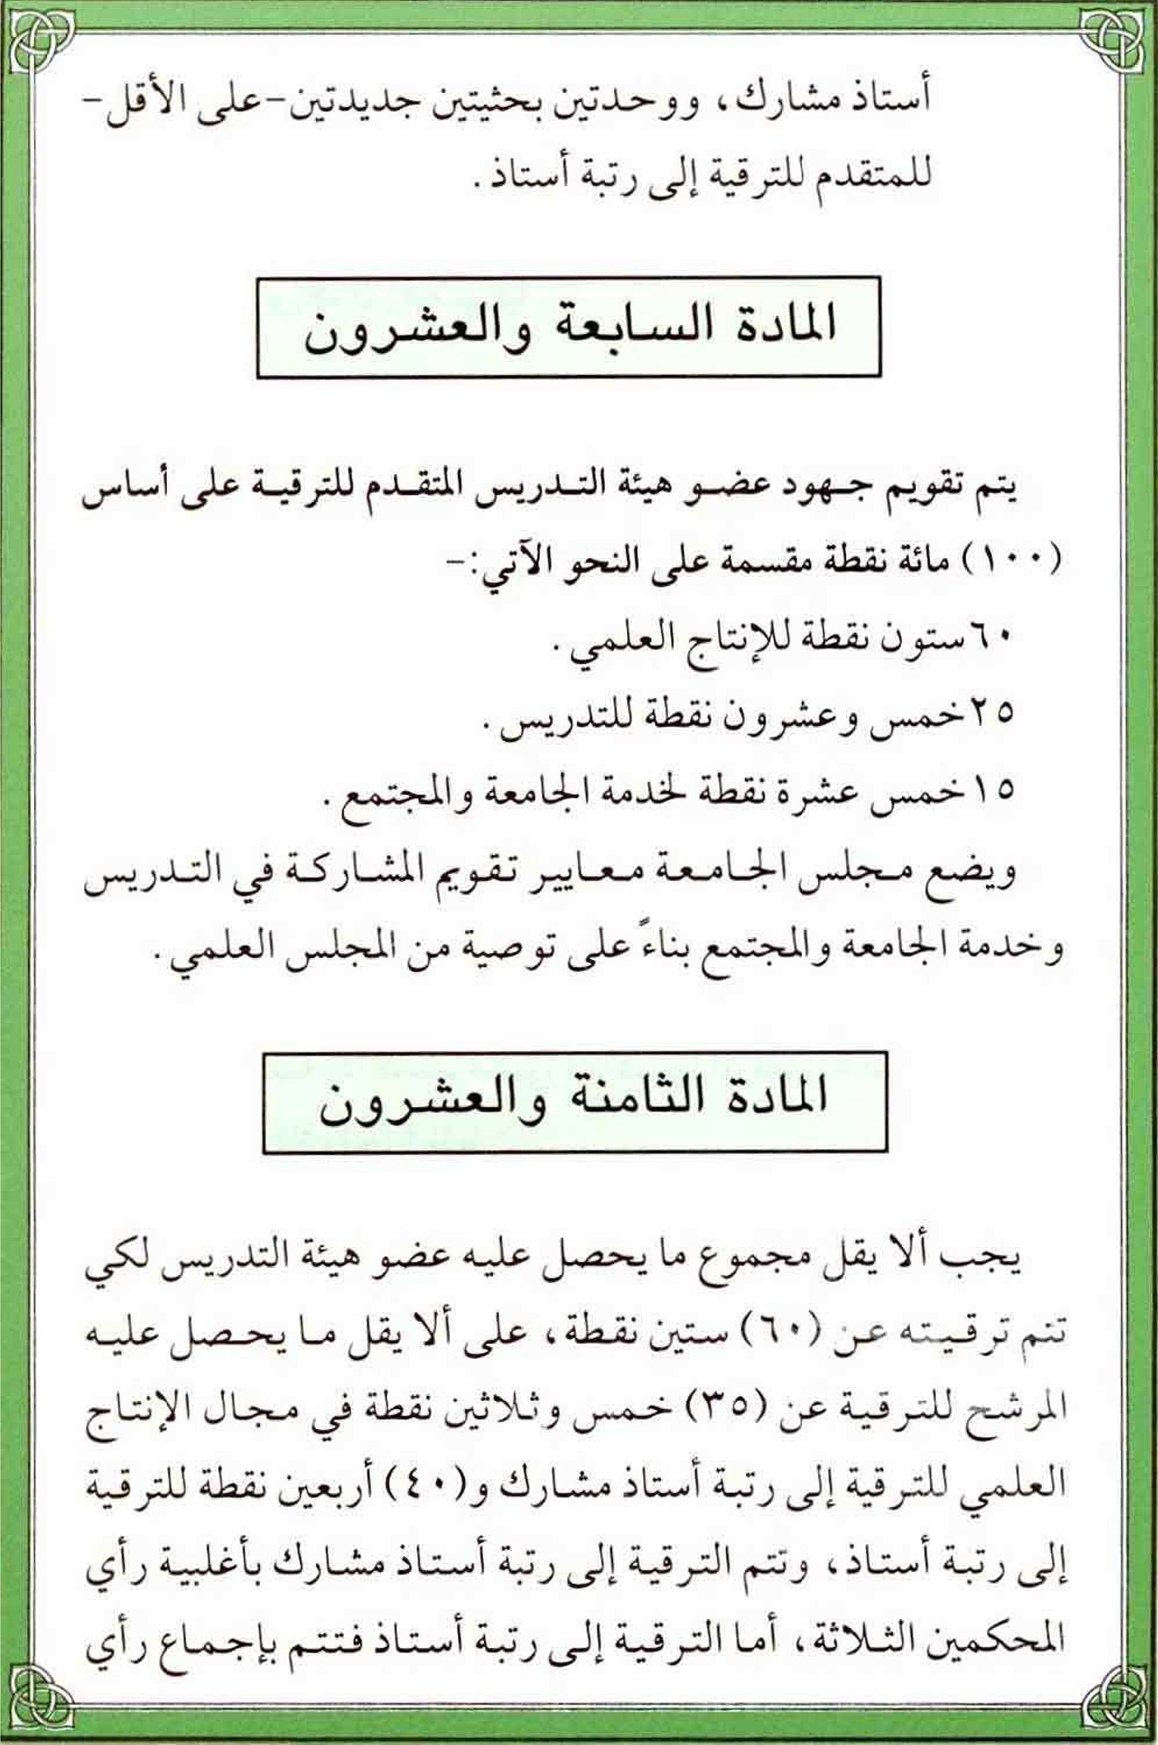

Slide 17

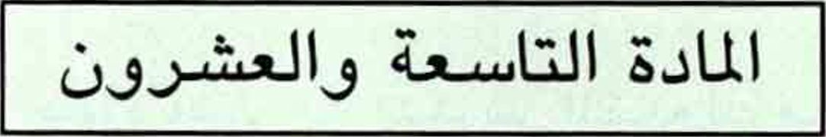

&
المحكمين الثلاثة، وفي حال موافقة اثنين من المحكمين على الترقية وعدم موافقة المحكم الثاك، يحال الإنتاج العلمي إلى محكم راح ويكون رأيه نهائيآ .
يدخل صمن الحد الادنى للإنتاج العلمي المطلوب لترقية عضر هيئة التدريس ما يأتي:-
١ - البحوث المشورة أو المقبولة للنشر في مجلات علمية محكمة، ويضع المجلس العلمي معايير قبول المجلات المحكمة -
البحوث المحكمة المقدمة للمؤتمرات والندوات العلمية المتخصمة إذا كانت منشورة بأكملها أو مقبولة للنشر، ويقبل منها وحدة واحدة فقط .
البحوث المحكمة الشورة أو المقبولة للنثر من مراكز البحوث. الحاممة المتخصصة .
-٢
٤ - المحكم من الكتب الجاسية والمراجع العلمية، ويقبل منها وحدة واحدة فقط .
٥ - تحقيق الكتب النادرة المحكم، ويقبل منها وحدة واحدة فقط .
٢٨٨ اللائحة انظمة لشط ٠ ١ , أعضاء ه٠٠ثة التد١ س١ ١لعة دد٩ ؛ ذ الحامعارت٠

Slide 18




الترجمة المحكمة للكتب العلمية الخصمة ، ويقبل منها وحدة واحدة فقط .
-٦
الكتب والبحوث المطبوعة من قبل هيئات علمية يعتمدها المجلس العلمي وتكون خاضعة للتحكيم، ويقبل منها وحدة واحدة فقط .
-٧
الاختراعات والابتكارات التي صدرت لها براءات من مكانب براءات الاخترح التي يعترف بها المجلس العلمي. النذذاط 'الإبداعي المتميز وفق قواعد يعتمدها مجلس الجامعة بناء على توصية المجلس العلمي، ويقبل منه وحدة واحدة
-٨
٠٩
فقط.
يجب ألا' يقل ما ينشر أو يقبل للنشر ني المجازت العلمية المحكمة ضمن الحد الاءدنى المطلوب لترقية عصو هيئة التدريس عن وحدة بحثية للمتقدمين للترقية إلى رتبة أممتاذ مشارك، ووحدتين بحثيتين صمن الحد الأدنى للمتقدمين للترقية إلى رتبة
أشان.
~4

Slide 19
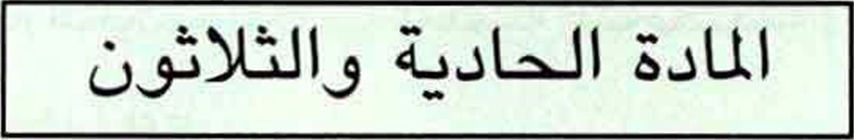
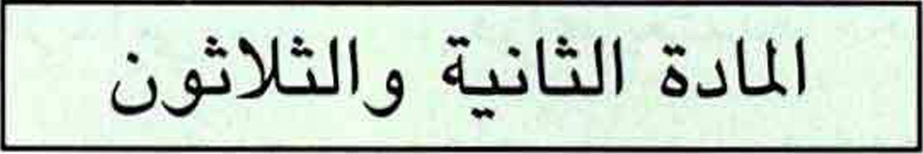
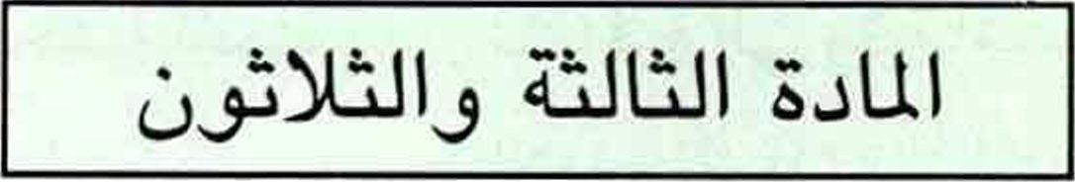
يجب أن يكون الإنتاج العلمي المتقدم به عضو هيئة التدريس للت۶ قية منشورأ أو مقبولأ للنشر ني أكثر من منغذ شر واحد، وألآ كون جمح منافن النشر تابعة لجامعة واحدة أو لمؤسسة علمية واحدة ٠
الحد الأدز للإنتاج العلمي المطلوب للتقدم للترقية إر رتبة أستاذ مشارك أرح وحد١رت منثورة أو مقبولة للنشر ، اثنتان منها - على الأقل - عمل منفرد، ولمجلس الجامعة بناء على توصية من المجلس العلمي الاستثناء من هذا الثرط بالنية لبعفس التخممات على ألآ يقل المنثور فعلأ عن وحدة واحدة .
الحد الأدنى للإنتاج العلمي المطلوب للتقدم للترقية إلى رتبة أمتاذ ست وحدات منثورة أو مقبولة للنثر، منها ثلاث وحدات - على الأقل - عمل منفرد، ولمجلس الجامعة بناء على توصية من
-

Slide 20


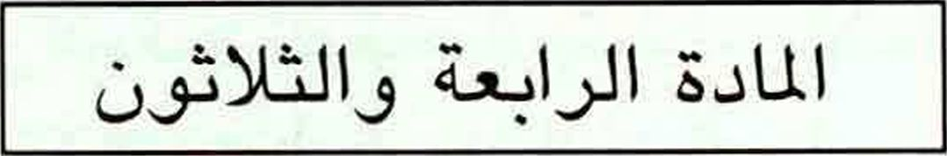
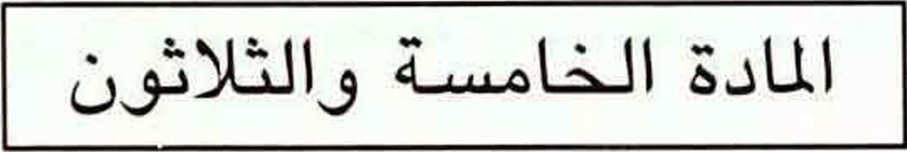

المجلس العلمي الاستثناء من هذا الشرط بالنبة لبعض التخصصات على ألآ يقل المنثور فعلا عن ثلاث وحدات.
يحتب العمل العلمي بوحدة واحدة إذا كان المؤلف منفردآ بتأليفه ، وبنصف وحدة إدا اشترك في تأليفه اثنان، وإذا كان بحثآ مشتركأ بين أكثر من اثندن فيحب بنصف وحدة للباحث الرئيس ولكل واحد من الباهين برح وحدة، وإذا كان عملا' مثتركآ آخر بين أكثر من اثنين فيحب لكل واحد منهم ربع وحدة .
يجب ألآ يخون الإنتاج العلمي المقدم للترقية متلأ من رسائل الماجستير أو الدكتوراه أو من ر لفات سابقة للمتقدم. وني حال تثيت المجلس العلمي من أن هناك ما هو مستل من ذلك، فيحرم المتقدم للترقية من التقدم بطلب آخر للترقية مدة عام من تاريخ صدور قرار المجلس العلمي بذلك.

Slide 21
ا
المادة السادسة والثلاثون
يشترط ني المحكمين للترقيات أن يكونوا من الأساتذة، ويجوز إذا كانت الترقية إني رتبة أستاذ مثارك أن يكون أحد المحكمين من الاساتذة المئاركين.
المادة السابعة والثلاثون
تتم ترقية عفو هيئه التدريسى علميا من تاريخ صدور قرار المجلعس العلمي بذلك، أما ترقيته وظيغيآ فتعتبر من تاريخ صدور القرار التنفيذي إذا توافرت وظيغة ثاغرة يمكن الترقية عليها.
الواجبات
المادة الثامنة والثلاثون
يجب أن يتصف عضو هيئة التدريس بالصفات الآتية:
١ - الأمانة والخلق القويم وأن يلتزم بالأنظمة والتعليمات وقواعد اللوك والآداب المرعية . وأن يترفع عن كل ما هر مخل بثر ف الوظيعة.
٢— متابعة مايستجدفي مجال تخممه، وأن يسهم من خلال نشاطه العلمى فى تطور تخصمه .

